Slide 1
Муниципальное дошкольное образовательное учреждение общеразвивающего вида детский сад «Ромашка»
Муниципальное дошкольное образовательное учреждение общеразвивающего вида детский сад «Ромашка» имеет лицензию на право ведения образовательной деятельности № 000700, регистрационный номер 23_ от»07» февраля 2011 г, местонахождение: Республика Саха (Якутия),п.Зырянка, улица Черского, дом 12; телефон: 8(41155)41-893,8(41155)41-417.
Учредителем МДОУ является муниципальный район «Верхнеколымский улус(район)»,
Организационно – правовая форма образовательного учреждения: муниципальная.
МДОУ осуществляет свою образовательную, правовую, финансово-хозяйственную деятельность в соответствии с законом РФ «Об образовании», от 29.12.2012 N 273-ФЗ,Приказ Министерства образования и науки Российской Федерации (Минобрнауки России) от 17 октября 2013 г. N 1155 г. Москва "Об утверждении федерального государственного образовательного стандарта дошкольного образования",
Санитарно-эпидемиологические правила и нормативы СанПиН 2.4.1.3049-13«Санитарно-эпидемиологические требования к устройству, содержанию и организации режима работы дошкольных образовательных организаций»,с типовым положением о дошкольном образовательном учреждении РФ и Уставом МДОУ.
В детском саду функционирует 6 групп:
1-я младшая; 2-я младшая-2; Средняя; Старшая; Подготовительная.
МДОУ на 2013-2014г. находилось среднее количество=153 воспитанника, в том числе раннего возраста – 22 детей.

Slide 3
Предмет и цели деятельности:
- Организация реализует образовательную программу, разработанную в соответствии с действующими Федеральным государственным образовательным стандартом и федеральные государственные требования обеспечивают:
- единство образовательного пространства Российской Федерации;
- преемственность основных образовательных программ;
- вариативность содержания образовательных программ соответствующего уровня образования, возможность формирования образовательных программ различных уровня сложности и направленности с учетом образовательных потребностей и способностей обучающихся;
- государственные гарантии уровня и качества образования на основе единства обязательных требований к условиям реализации основных образовательных программ и результатам их освоения.
Организация реализует образовательную программу, разработанную в соответствии с действующим федеральным государственным образовательным стандартом дошкольного образования.
- Организация обеспечивает воспитание, обучение и развитие, а так же присмотр, уход и оздоровление детей в возрасте от 1,6 до 7 лет. Получение дошкольного образования может начинаться по достижении детьми возраста двух месяцев, при наличии соответствующих условий. Получение начального общего образования в образовательных организациях начинается по достижении детьми возраста шести лет и шести месяцев при отсутствии противопоказаний по состоянию здоровья, но не позже достижения ими возраста восьми лет. По заявлению родителей (законных представителей) детей учредитель образовательной организации вправе разрешить прием детей в образовательную организацию на обучение по образовательным программам начального общего образования в более раннем или более позднем возрасте» Ст. 67.ч.1.
Основными целями являются: создание благоприятных условий для полноценного проживания ребенком дошкольного детства, формирование основ базовой культуры личности, всестороннее развитие психических и физических качеств в соответствии с возрастными и индивидуальными особенностями, подготовка к жизни в современном обществе, к обучению в школе, обеспечение безопасности жизнедеятельности дошкольника.
Основными задачами Организации являются:
• забота о здоровье, эмоциональном благополучии и своевременном всестороннем развитии каждого ребенка;
• создание в группах атмосферы гуманного и доброжелательного отношения ко всем воспитанникам, что позволяет растить их общительными, добрыми, любознательными, инициативными, стремящимися к самостоятельности и творчеству;
• максимальное использование разнообразных видов детской деятельности, их интеграция в целях повышения эффективности воспитательно-образовательного процесса;
• творческая организация (креативность) воспитательно-образовательного процесса;
• вариативность использования образовательного материала, позволяющая развивать творчество в соответствии с интересами и наклонностями каждого ребенка;
• уважительное отношение к результатам детского творчества;
• единство подходов к воспитанию детей в условиях дошкольного образовательного учреждения и семьи;
• соблюдение в работе детского сада и начальной школы преемственности, исключающей умственные и физические перегрузки в содержании образования детей дошкольного возраста, обеспечивающей отсутствие давления предметного обучения.

Slide 4
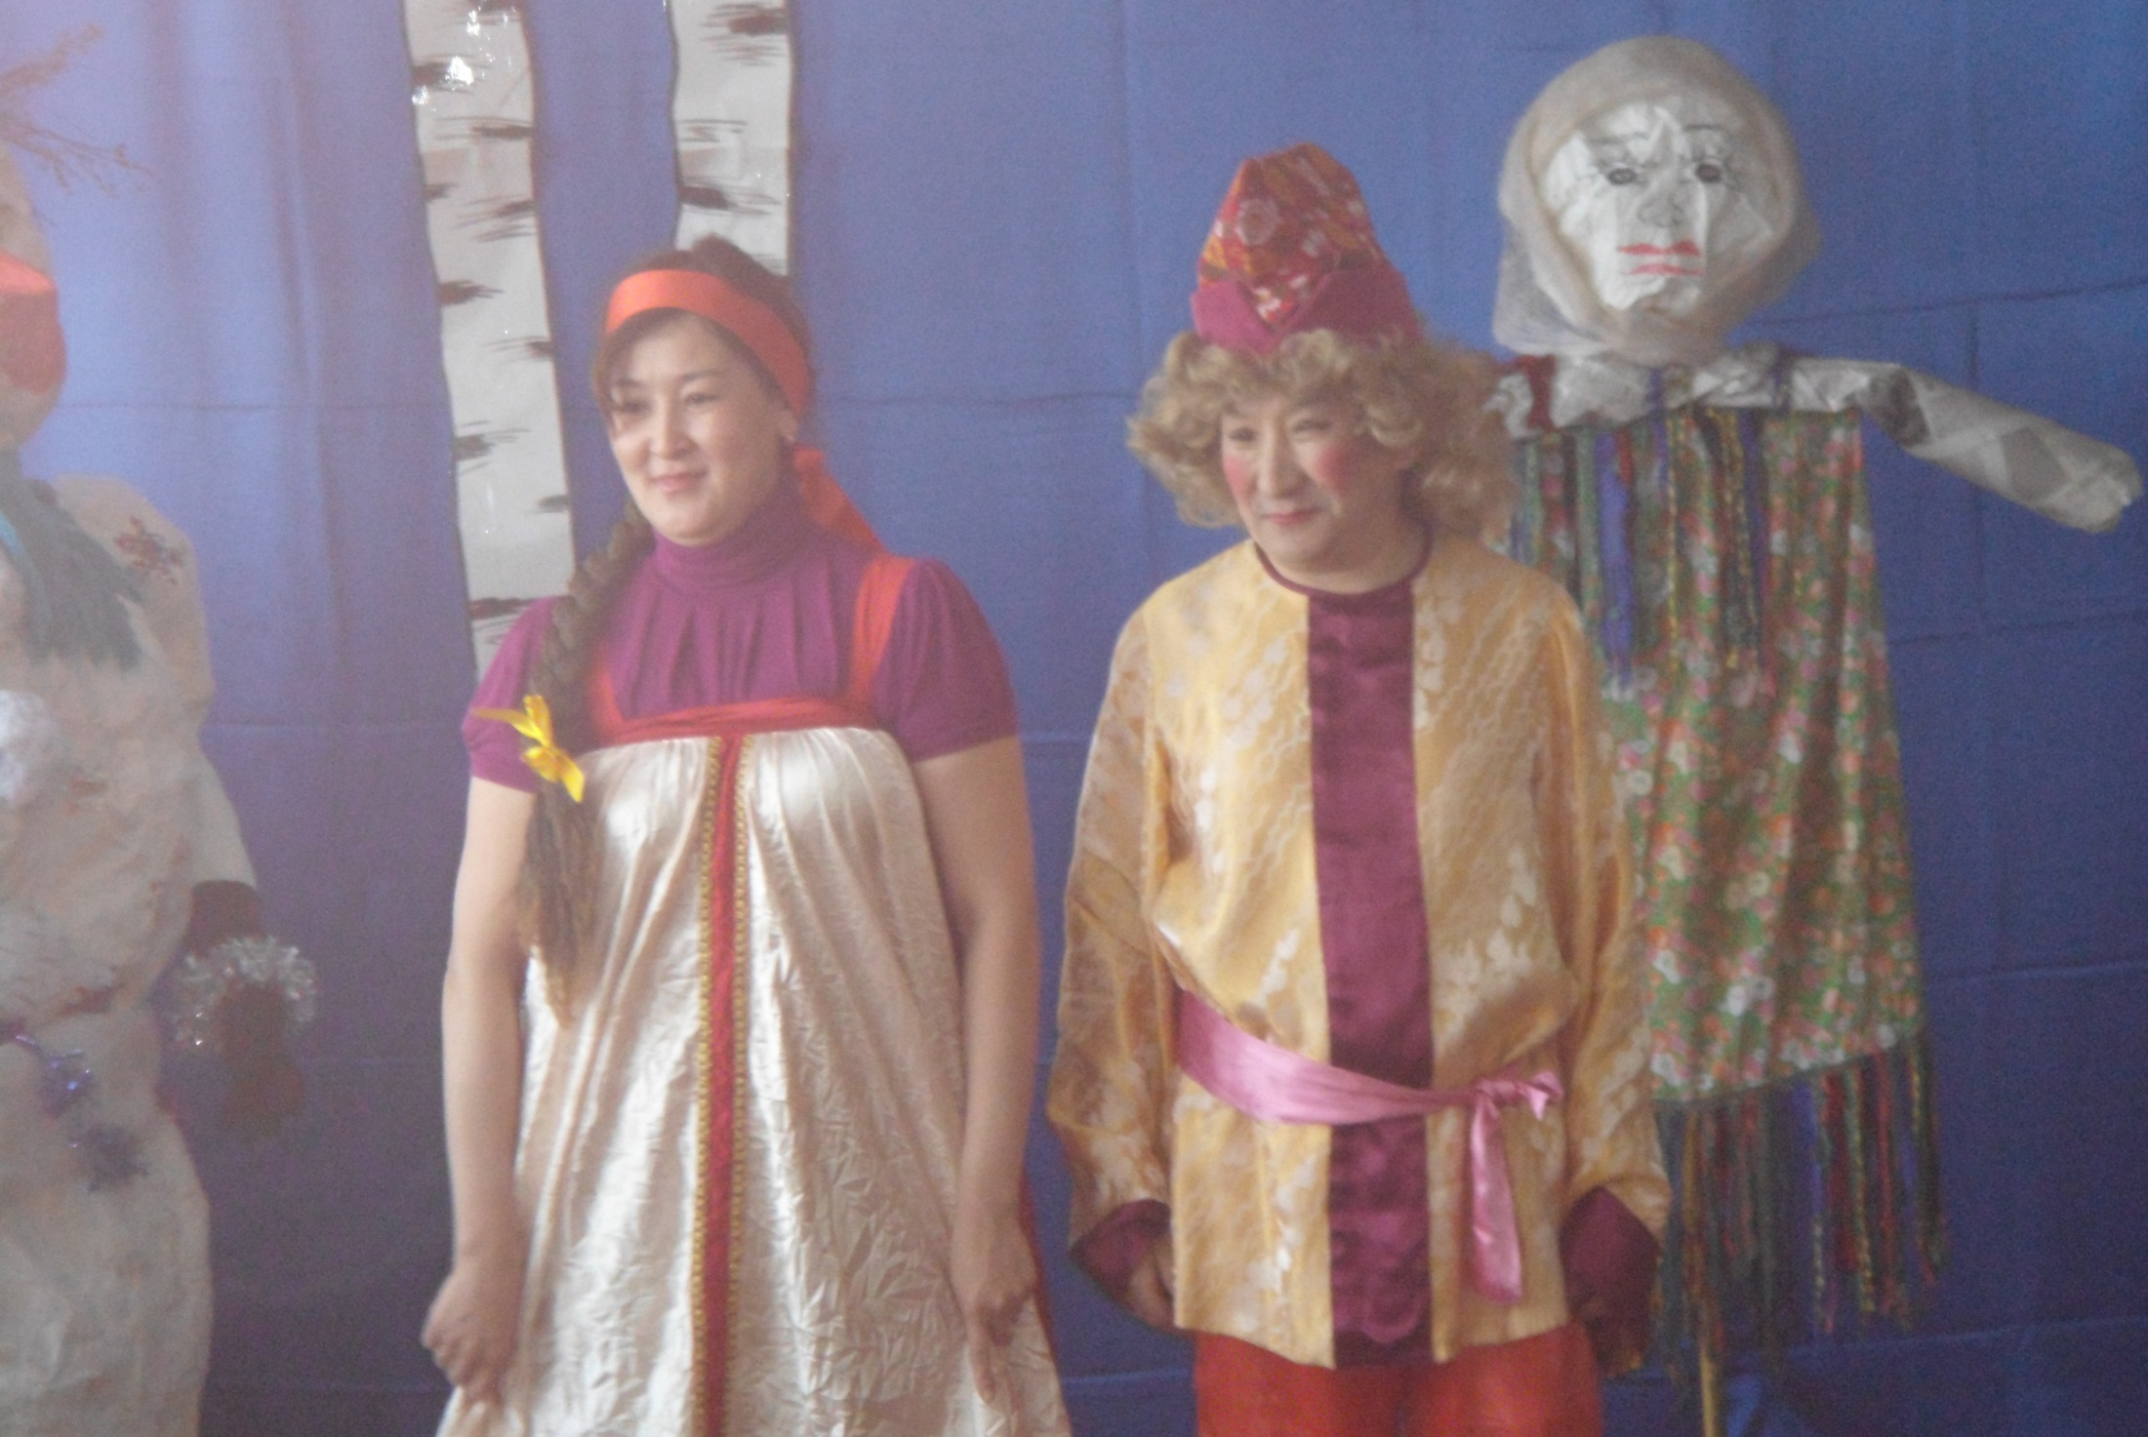

Slide 5
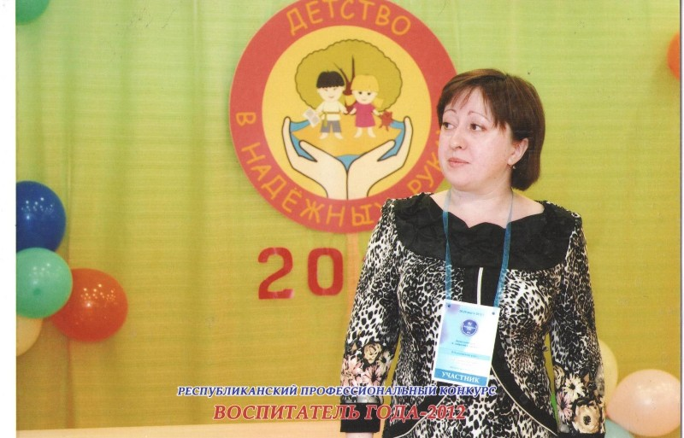
Шашкова Т.П -победитель в номинации «Приз детских симпатий» республиканского конкурса «Воспитатель года»

Slide 6
Содержание образовательного процесса выстроено в соответствии с программами:
Основная программа:
1. От рождения до школы. Примерная основная общеобразовательная программа дошкольного образования/Под редакцией Н.Е. Вераксы, Т.С. Комаровой, М.А. Васильевой; Дополнительные программы:
Дополнительные программы:
1. Тосхол. Базовая программа национальных детских садов РС (Я)/Под редакцией М.Н. Харитоновой;
2.«Гармония» Тарасова К.В., Нестеренко Т.В., Рубан Т.Г.; Детское художественное творчество Комарова Т.С.. – М.: Мозаика-Синтез, 2005.
- Рыжова Н.А. экологическая программа «Природа наш дом»;
- Николаева С.Н. «Юный эколог»;
- Петрова В.М., Сергеева Е.М., Трофимова Ю.И. «Программа обучения русскоязычных детей разговорному якутскому языку».
Бесплатные дополнительные образовательные услуги:
Северное сияние (национальный фольклор) – учитель якутского языка Бандерова Р.В
«Сонор» - воспитатель ,Отличник образования РС(Я) – воспитатель Дьячкова П.Г.;
Изостудия «Очумелые ручки»-психолог Слепцова М.И.;
вокальный ансамбль «Домисолька» (развитие вокальных данных, музыкального слуха) - музыкальный руководитель, «Отличник образования РС (Я)» Прахова И.А.;
Спортивная секция «Крепыш»– инструктор по физической культуре Ноговицын Ю.П;

Slide 7
Березовская А.Ю –музыкальный руководитель, победитель районного конкурса «Воспитатель года-2014»

Slide 8
Охрана и укрепление здоровья детей Для реализации поставленной задачи, коллективом МДОУ проводилась систематическая работа: – отработано взаимодействие педагогического и медицинского персонала; – соблюдались санитарные нормы и правила; – регулярно проводились закаливающие процедуры. В МДОУ созданы все условия для сохранения и укрепления здоровья детей, их физического и психического развития. Функционирует спортивный зал с набором необходимого оборудования и пособий: это мячи, скакалки, тренажеры, гимнастические палки, разнообразное нетрадиционное оборудование. Созданы условия для двигательной активности детей: спортивные комплексы в группах, атрибуты для спортивных занятий и др. Педагогическим коллективом МДОУ осуществлялась система оздоровительной работы. Основное внимание уделялось физкультурно-оздоровительным мероприятиям: дыхательная гимнастика, физминуткам и динамическим паузам, утренней гимнастике и гимнастике после сна,ит.д. Пропуск 1 ребенком в год по болезни-38, 1 гр-84,2гр-53,3 гр-13.,среднегодовая численность детей-153.

Slide 9
Павлова М.Т- воспитатель 1 категории УПД, 1 место- в смотре-конкурсе сюжетно-ролевых игр

Slide 11
Олимпиада Сочи-2014г

Slide 12
Должность | 2014 год |  | 2015 год
 | план | факт | План | факт
заведующая | 1 1 |  | 1 1
Заместитель по УВР | 1 1 |  | 1 1
педагоги | 18 18 |  | 18 18
сотрудники | 22 22 |  | 22 22

Slide 13
Кизенко В.С- воспитатель,1 категория, 2 место в смотре-конкурсе «Лучший психологический уголок в группе»

Slide 14
Реализуя программу по экологическому воспитанию «Юный эколог» С.Н.Николаевой

Slide 15
Встречаем День птиц

Slide 16
Праздник Волшебной Воды

Slide 17
Проводили Экологические акции

Slide 18
Конкурс знатоков природы для родителей

Slide 19
ЦЕЛЬ: Создание условий, способствующих воспитанию и развитию детей, в коррекции и компенсации их дефекта по речевому развитию

Slide 22
Курсы ФГОС ДО по теме: «Концептуальные основы внедрения ФГОС ДО»

Slide 23
Республиканский уровень(сертификаты)
Слепцова Л.Н-Нетрадиционные формы работы(мнемотехника) по развитию связной речи»2013г.
«Проектная деятельность как инновационная форма в УВР ДОУ»
Экологическая республиканская акция «Берегите птиц»(Стерх-символ природы Якутии».
Пихтовникова Т.В «Региональный компонент в экологическом воспитании дошкольников»
Дьячкова П.Г «Приобщение к национальной культуре народа саха через якутские народные игры и игрушки»
Березовская А.Ю «Музыкально-дидактические игры в музыкальном воспитании дошкольников»
Прахова И.А «Развитие эстетических чувств у дошкольников через слушание музыки»
Шашкова Т.П «Нравственное воспитание дошкольников старших дошкольников через знакомство с трудовыми видами деятельности»
Дьячкова Е.И «Развитие творческих способностей через ознакомление с бумажной техникой оригами».

Slide 24
Смотр песни и строя 2014г

Slide 25
Участие на районных и республиканских педагогических чтениях:
Ширяева Е.Н «Взаимодействие семьи и ДОУ: поиск новых форм работы»
Кожевникова В.И «Экологический проект «Стерх-символ природы Якутии»
Слепцова Л.Н.-»Индивидуальная работа с дошкольниками при постановке звуков»
Кожевникова В.И- Открытое занятие «Моя семья»в рамках республиканских заочных курсов ИРОи ПК
Ширяева Е.Н, Березовская А.Ю- Мастер класс по теме: « «Музыкальные игрушки»
Участие в республиканских заочных соревнованиях по настольной игре»ДИП-Сонор»1 место- Слепцова Л.Н, Антипина М.И.
Разработка игровых полей по игре «ДИП-Сонор» Ширяева Е.Н «Взаимодействие семьи и ДОУ: поиск новых форм работы»

Slide 26
Практический показ сюжетно-ролевых игр

Slide 27
Участие в районных смотрах-конкурсах:
«Воспитатель года-2014»
1 место- Березовская А.Ю
3 место- Кожевникова В.И
Повышение квалификации по ФГОС ДО:
«Концептуальные основы введения ФГОС ДО»-12 педагогов.
Семинар О.А.Скоролуповой «Практика введения ФГОС ДО»-2 педагога.
Ноговицын Ю.П- Форум мужчин-педагогов, номинация «Педагог Арктики»

Slide 29
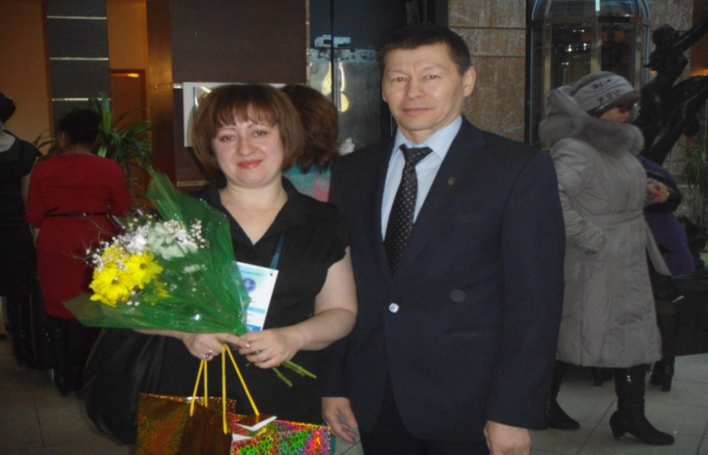
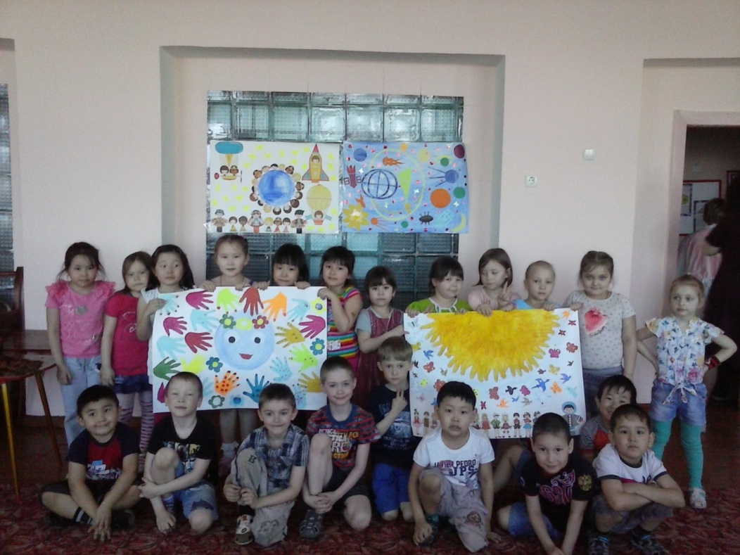
Наши педагоги –победители республиканских конкурсов:
Победитель в номинации «Приз детских симпатий» в республиканском конкурсе «Воспитатель года -2013»
Победитель республиканского конкурса в Форуме мужчин-педагогов февраль 2014г «Педагог Арктики» Ноговицын Ю.П- инструктор ФИЗО

Slide 30
Расходы организации
Наименование показателей | № строки | Фактически
1 | 2 | 3
Расходы организации – всего (сумма строк 02, 04-11) | 01 | 26388,54
в том числе: оплата труда | 02 | 12792,98
из нее: педагогического персонала (без совместителей) | 03 | 8315,44
начисления на оплату труда | 04 | 3886,83
питание | 05 | 2576,99
услуги связи | 06 | 19,0
транспортные услуги | 07 | 27,84
коммунальные услуги | 08 | 3040,4
арендная плата за пользование имуществом | 09
услуги по содержанию имущества | 10 | 1327,9
прочие затраты | 11 | 2716,6
Инвестиции, направленные на приобретение основных фондов | 12

Slide 31
Слепцова Марина Иннокентьевна- педагог-психолог проводит психологический тренинг для педагогов

Slide 32
Распределение объема средств организации по источникам их получения
Наименование показателей | № строки | Фактически
1 | 2 | 3
Объем средств организации – всего (сумма строк 02, 06) | 01 | 29823,8
в том числе: бюджетные средства – всего (сумма строк 03-05) | 02 | 27537,33
в том числе бюджета:
федерального | 03
субъекта Российской Федерации | 04 | 7978,90
местного | 05 | 19558,43
внебюджетные средства (сумма строк 07, 08, 10-12) | 06 | 2286,47
в том числе средства: организаций | 07
населения | 08 | 2286,5
из них родительская плата | 09 | 2286,47
внебюджетных фондов | 10
иностранных источников | 11
другие внебюджетные средства | 12

